Slide 1
Teretana
Autor: Vuk Ilija

Slide 2
Sadržaj
Projekt
Alati
ERA Dijagram
Triggeri
Izgled aplikacije

Slide 3
Projekt
Sustav upravljanja bazom podataka u teretani
Sastoji se od 12 tablica
Korisnik,Evidencija, Članarina, Termin

Slide 4
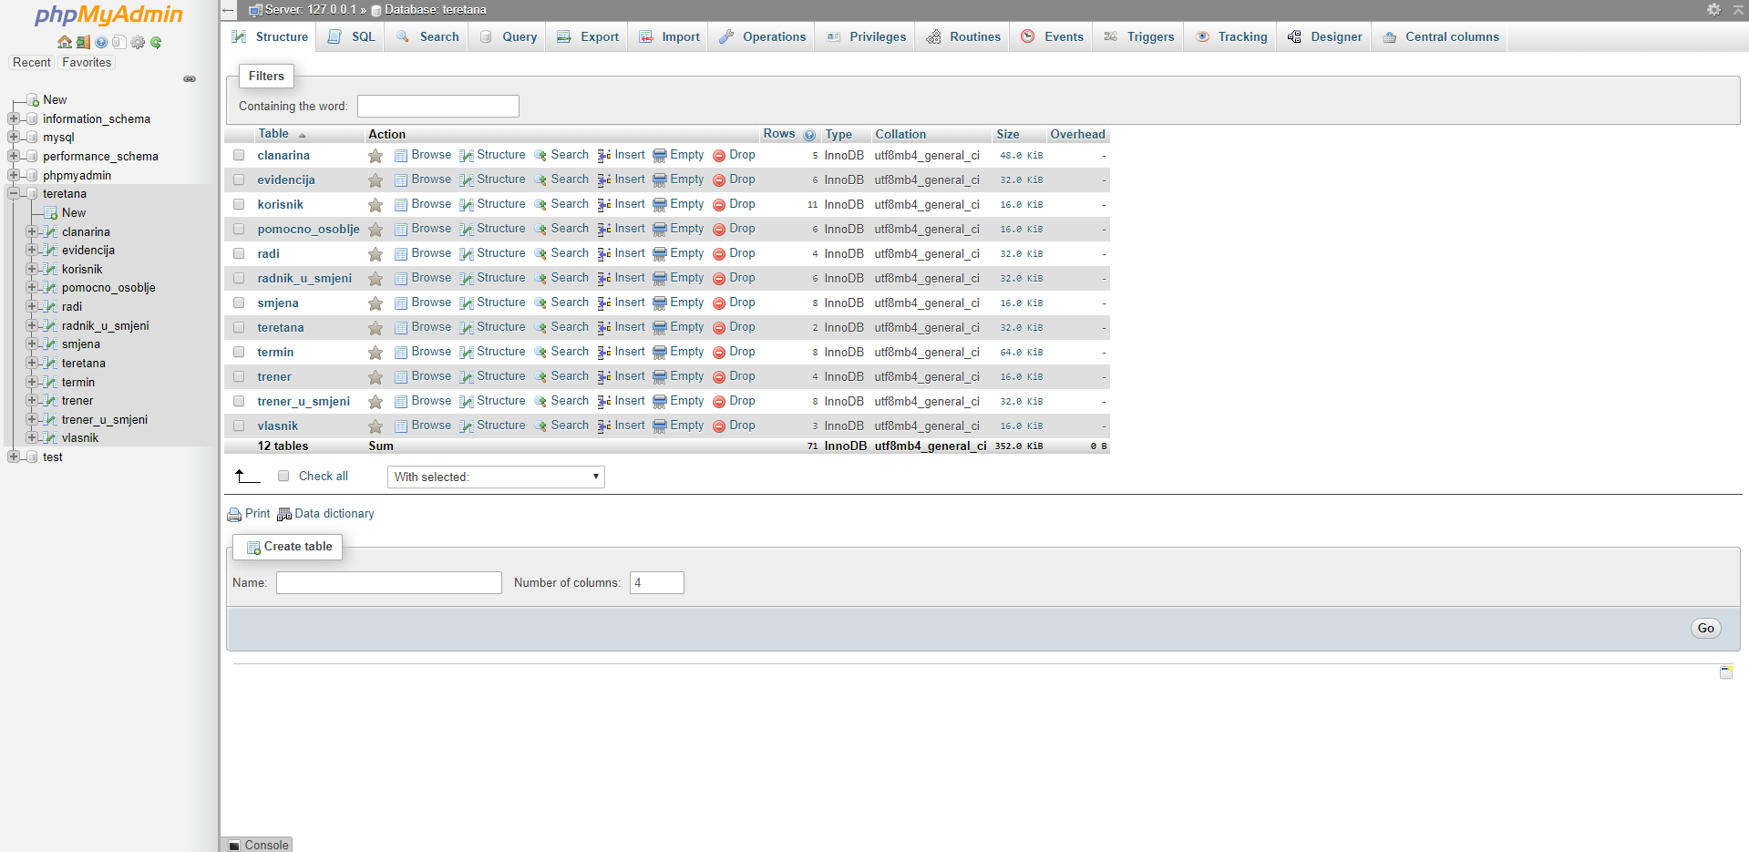
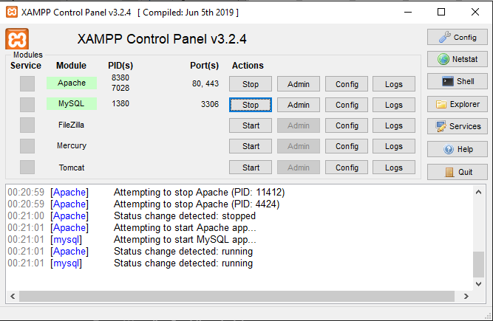
alati
XAMPP
phpMyAdmin
Notepad ++

Slide 5
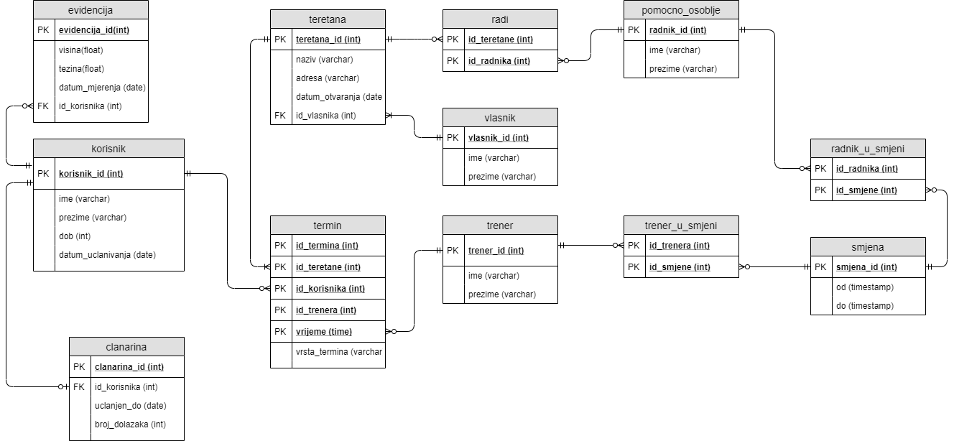
ERA dijagram

Slide 6
Triggeri
CREATE TRIGGER date_check_insert BEFORE INSERT ON record FOR EACH ROW BEGIN SET @found = NULL;
SELECT korisnik_id INTO @found FROM korisnik WHERE korisnik_id = NEW.id_korisnika AND NEW.datum_mjerenja BETWEEN datum_uclanivanja AND CURDATE();
IF @found IS NULL THEN SET @msg = CONCAT('Nije moguće umetnuti, korisnik dana ', NEW.datum_mjerenja,' nije bio učlanjen'); SIGNAL SQLSTATE '45000' SET MESSAGE_TEXT = @msg; END IF; END

Slide 7
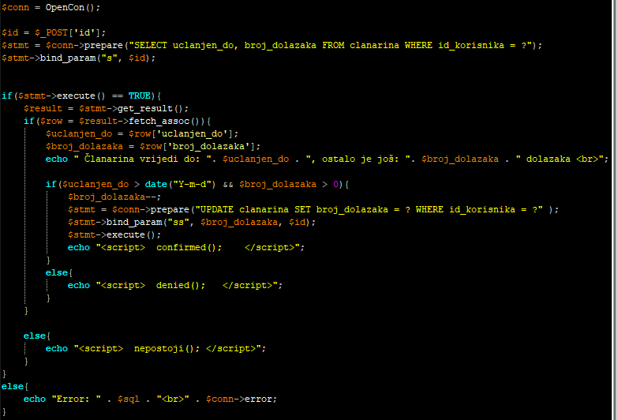
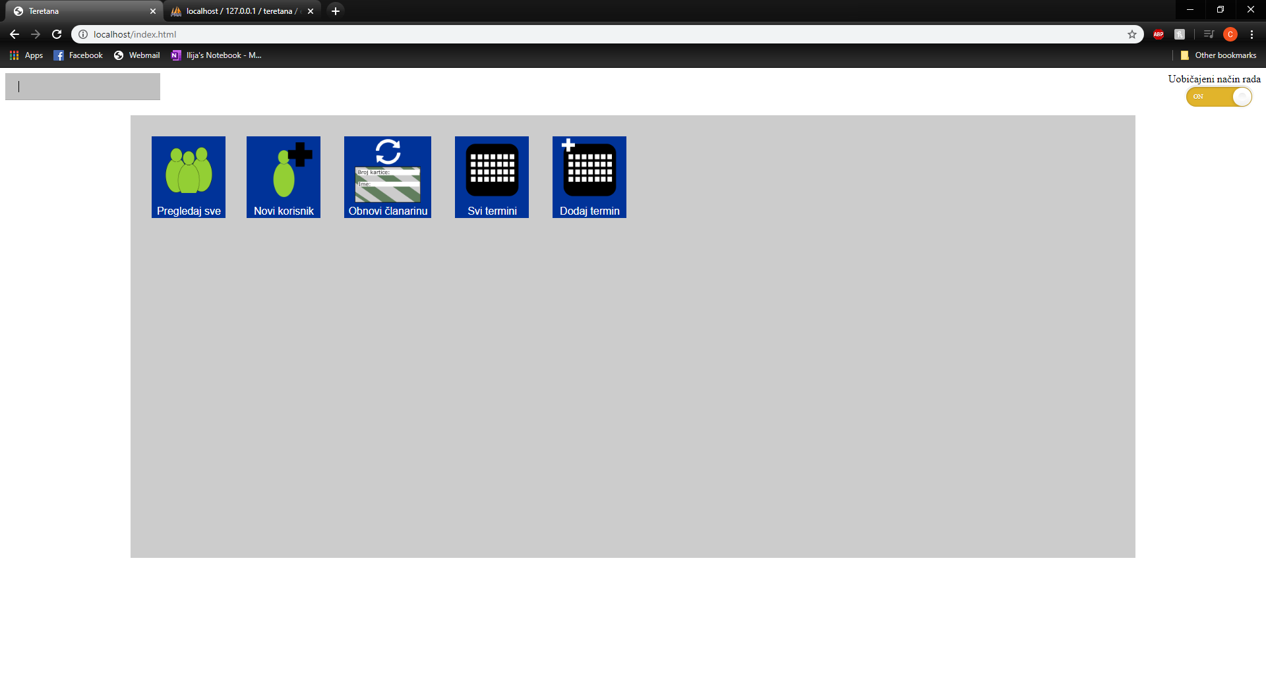
Izgled aplikacije
SELECT uclanjen_do, broj_dolazaka FROM clanarina WHERE id_korisnika = ?
UPDATE clanarina SET broj_dolazaka = ? WHERE id_korisnika = ?

Slide 8
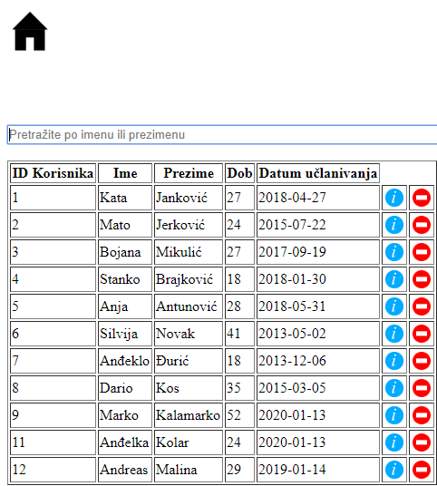
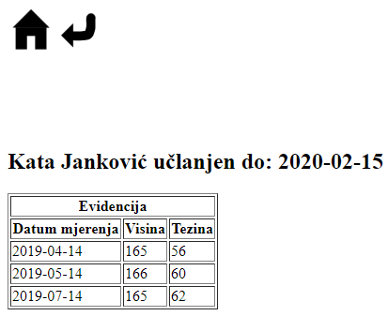
SELECT ime, prezime FROM korisnik WHERE korisnik_id = ".$id."
SELECT uclanjen_do FROM clanarina WHERE id_korisnika = ".$id."
SELECT datum_mjerenja, visina, tezina FROM evidencija WHERE id_korisnika = ".$id."

Slide 9
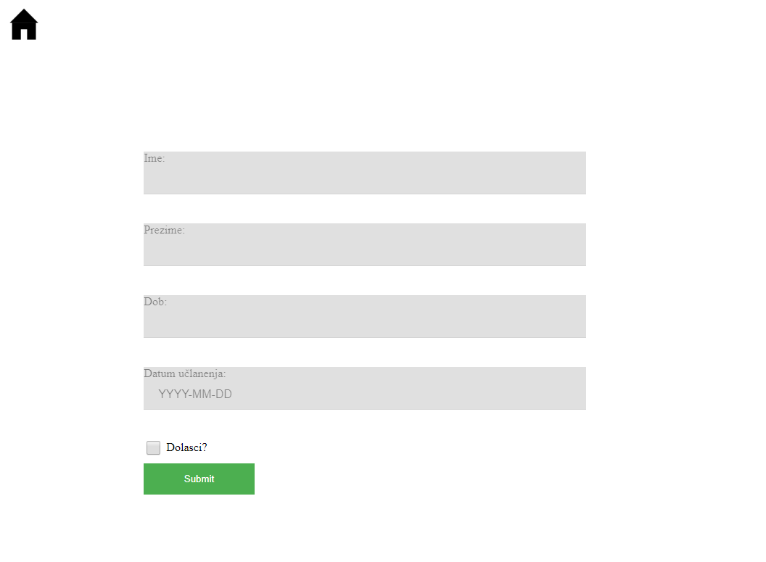
INSERT INTO korisnik (ime,prezime,dob,datum_uclanivanja) VALUES(?,?,?,?)
INSERT INTO clanarina (id_korisnika,uclanjen_do,broj_dolazaka) VALUES(?,?,?)

Slide 10
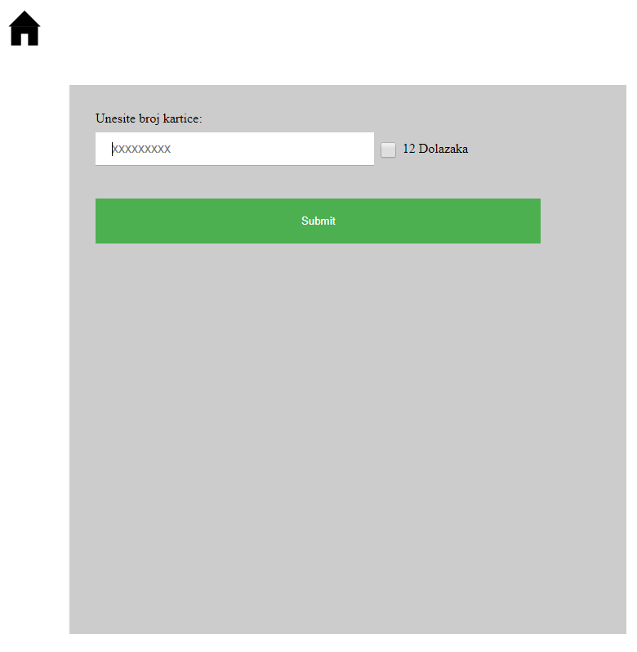
UPDATE clanarina SET uclanjen_do = ".$datum_uclanivanja.", broj_dolazaka = ".$dolasci." WHERE id_korisnika = ".$id.""
INSERT INTO clanarina(id_korisnika,uclanjen_do,broj_dolazaka) VALUES (".$id.",".$datum_uclanivanja.",".$dolasci.")

Slide 11
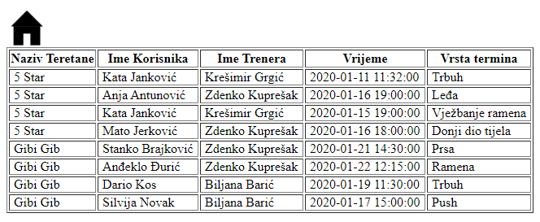
SELECT CONCAT(t1.ime, ' ', t1.prezime) AS 'id_korisnika', CONCAT(t2.ime, ' ', t2.prezime) AS 'id_trenera', t3.naziv AS 'id_teretane', vrijeme AS 'vrijeme', vrsta_termina AS 'vrsta_termina' FROM termin INNER JOIN korisnik as t1 INNER JOIN trener AS t2 INNER JOIN teretana AS t3 WHERE id_korisnika = t1.korisnik_id AND id_trenera = t2.trener_id AND id_teretane = t3.teretana_id;

Slide 12
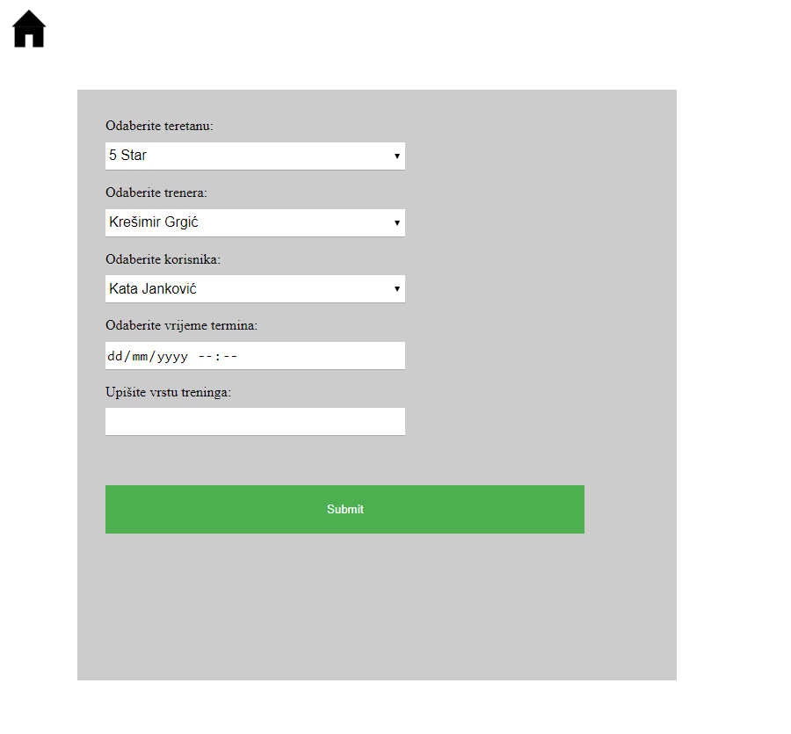
SELECT teretana_id, naziv FROM teretana;
SELECT trener_id, CONCAT(ime, ' ', prezime) AS ime FROM trener
SELECT korisnik_id, CONCAT(ime, ' ', prezime) AS ime FROM korisnik;
INSERT INTO termin VALUES(DEFAULT,?,?,?,?,?)

Slide 13
Hvala vam na pažnji

